Slide 1
第3章 动态规划

Slide 2
学习要点:
理解动态规划算法的基本思想。
掌握动态规划算法的基本要素：
（1）最优子结构性质
（2）重叠子问题性质
通过应用范例学习动态规划算法设计策略。
（1）矩阵连乘问题；
（2）凸多边形最优三角剖分;
（3）图像压缩；
（4）最长公共子序列；
（5）0-1背包问题;
（6）最大子段和；
（7）流水作业调度

Slide 3
算法总体思想
动态规划算法(Dynamic Programming, DP)与分治法类似，其基本思想也是将待求解问题分解成若干个子问题
T(n)
=
n
T(n/2)
T(n/2)
T(n/2)
T(n/2)
Notes:
讨论：动态规划算法和强化学习的关系？

Slide 4
算法总体思想
但是在动态规划问题中，经分解得到的子问题往往不是互相独立的。不同子问题的数目常常只有多项式量级。如果使用分治法求解，有些子问题被重复计算了许多次。
T(n)
重叠子问题性质
=
n
n/2
n/2
n/2
n/2
T(n/4)
T(n/4)
T(n/4)
T(n/4)
T(n/4)
T(n/4)
T(n/4)
T(n/4)
T(n/4)
T(n/4)
T(n/4)

Slide 5
算法总体思想
“以空间换时间”
  如果能够保存已解决的子问题的答案，而在需要时再找出已求得的答案，就可以避免大量重复计算，从而得到多项式时间算法。
T(n)
=
n
n/2
n/2
n/2
n/2
T(n/4)
T(n/4)
T(n/4)
T(n/4)
T(n/4)
T(n/4)
T(n/4)
T(n/4)
T(n/4)
T(n/4)
T(n/4)

Slide 6
动态规划法 .VS. 分治法
动态规划法的实质也是将较大问题分解为较小的同类子问题，这一点上它与分治法类似。
分治法的子问题相互独立，相同的子问题被重复计算。
动态规划法利用问题的最优子结构特征，通过从子问题的最优解逐步构造出整个问题的最优解，避免重复计算。

Slide 7
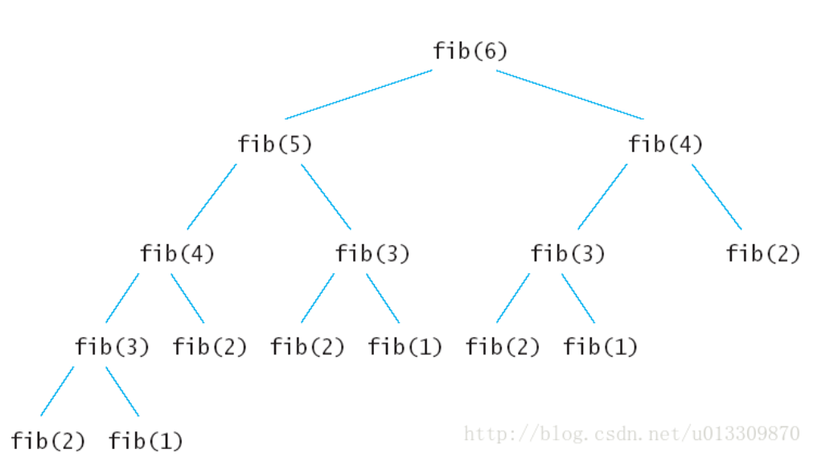
3.0 简单示例——斐波那契数列
Fibonacci (n) = 0; n = 0
Fibonacci (n) = 1; n = 1
Fibonacci (n) = Fibonacci(n-1) + Fibonacci(n-2)
递归树
自顶向下的递归版本：
public int fib(int n) {
  if(n<=0) return 0;
  if(n==1) return 1;
  return fib(n-1)+fib(n-2);
}//测试fib(6)
上面的递归树中的每一个子节点都会执行一次，很多重复的节点被执行，fib(2)被重复执行了5次。由于调用每一个函数的时候都要保留上下文，所以空间上开销也不小。这么多的子节点被重复执行，如果在执行的时候把执行过的子节点保存起来，后面要用到的时候直接查表调用的话可以节约大量的时间。
复杂度O(2^{n})

Slide 8
动态规划的两种实现方式
(1) 自顶向下（Top-Down，备忘录方法）
  从原问题出发，递归分解为子问题，用哈希表或数组缓存已计算的子问题解。
(2) 自底向上（Bottom-Up，迭代填表）
  从最小子问题开始，按依赖顺序逐步计算更大问题的解，通常用数组或表格存储结果。

Slide 9
自顶向下的备忘录方法
public static int Fibonacci(int n){
if(n<=0) return n;
int []Memo=new int[n+1];
for(int i=0;i<=n;i++) Memo[i]=-1;
return fib(n, Memo);
}
public static int fib(int n,int []Memo) {
if(Memo[n]!=-1) return Memo[n]; //不等于-1表示该值已计算过
if(n<=2) Memo[n]=1;
else Memo[n]=fib(n-1,Memo)+fib(n-2,Memo);
return Memo[n];
}
创建了一个n+1大小的数组来保存求出的斐波拉契数列中的每一个值，在递归的时候如果发现前面fib（n）的值计算出来了就不再计算，如果未计算出来，则计算出来后保存在Memo数组中，下次在调用fib（n）的时候就不会重新递归了。

Slide 10
自底向上的方法
先计算子问题，再由子问题计算父问题。
public static int fib(int n){
if(n<=0) return n;
int []Memo=new int[n+1];
Memo[0]=0;
Memo[1]=1;
for(int i=2;i<=n;i++) {
Memo[i]=Memo[i-1]+Memo[i-2];
}
return Memo[n];
}
参与循环的只有 i，i-1 , i-2三项，因此该方法的空间可以进一步的压缩

Slide 11
自底向上的方法——改进
public static int fib(int n) {
if(n<=1) return n;
int Memo_i_2=0;
int Memo_i_1=1;
int Memo_i=1;
for(int i=2;i<=n;i++){
Memo_i=Memo_i_2+Memo_i_1;
Memo_i_2=Memo_i_1;
Memo_i_1=Memo_i;
}
return Memo_i;
}
参与循环的只有 i，i-1 , i-2三项，因此该方法的空间可以进一步的压缩
复杂度O(n)
一般来说由于备忘录方式的动态规划方法使用了递归，递归的时候会产生额外的开销，通常使用自底向上的动态规划方法要比备忘录方法好。

Slide 12
动态规划法 .VS. 分治法(回顾)
动态规划法的实质也是将较大问题分解为较小的同类子问题，这一点上它与分治法类似。
分治法的子问题相互独立，相同的子问题被重复计算。
动态规划法利用问题的最优子结构特征，通过从子问题的最优解逐步构造出整个问题的最优解，避免重复计算。

Slide 13
通过应用范例学习动态规划算法设计策略。
（1）矩阵连乘问题；
掌握动态规划算法的基本要素：
最优子结构性质
重叠子问题性质
（2）凸多边形最优三角剖分;
（3）最长公共子序列；
（4）最大子段和；
（5）图像压缩；
（6）0-1背包问题
（7）流水作业调度
除了计数问题，大多数动态规划问题旨在最大化或最小化某个目标函数

Slide 14
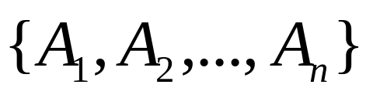

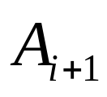

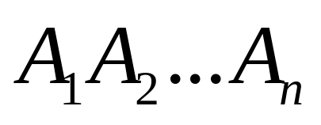
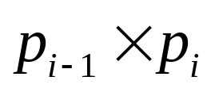
3.1 矩阵连乘问题
给定n个矩阵 ， 其中 与 是可乘的， 。考察这n个矩阵的连乘积
由于矩阵乘法满足结合律，所以计算矩阵的连乘可以有许多不同的计算次序。这种计算次序可以用给矩阵加括号的方式来确定。
假设A_{i}的维数为

Slide 15





3.1 矩阵连乘问题
问题：给定n个矩阵｛A₁,A₂,…,A_{n}｝，其中A_{i}与A_{i+1}是可乘的，i=1，2…，n-1。如何确定计算矩阵连乘积的计算次序，使得依此次序计算矩阵连乘积需要的数乘次数最少。
穷举法：列举出所有可能的计算次序，并计算出每一种计算次序相应需要的数乘次数，从中找出一种数乘次数最少的计算次序。
总共有五种完全加括号的方式
所需数乘次数分别为16000, 10500, 36000, 87500, 34500次

Slide 16



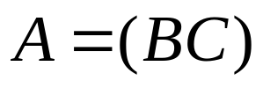
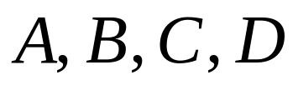




3.1 完全加括号的矩阵连乘积
完全加括号的矩阵连乘积可递归地定义为：
设有四个矩阵 ，它们的维数分别是：
总共有五种完全加括号的方式
（1）单个矩阵是完全加括号的；
（2）矩阵连乘积 是完全加括号的，则 可表示为2个
完全加括号的矩阵 和 的乘积并加括号，即
所需数乘次数分别为16000, 10500, 36000, 87500, 34500次

Slide 17
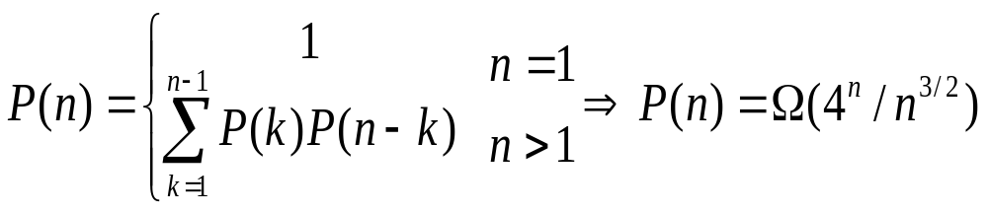
分析：
对于n个矩阵的连乘积，设其不同的计算次序为P(n)种。
由于每种加括号方式都可以分解为两个子矩阵的加括号问题：(A₁...A_{k})(A_{k+1}…A_{n})可以得到关于P(n)的递推式如下：
因此，计算次序的数量与n呈指数关系，通过穷举所有可能的方案来寻找最优方案，是一个糟糕的策略
注意区分这里的计算次序数量与上文的数乘次数
Notes:
P（n）是CatAlan数，即P(n)=C(n-1)

Slide 18
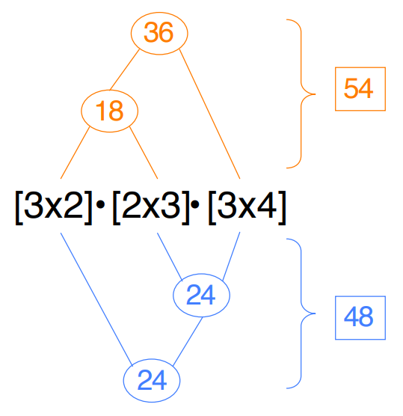
3.1 矩阵连乘问题
贪心策略1：
每次选择乘法代价最小的分割点
穷举法
贪心法
动态规划
贪心策略2 ？
找到最小化某种代价的分割方式
Notes:
贪心策略2：“每次消去最大的中间维度”
效率高，但不能保证最优解

Slide 19
3.1 矩阵连乘问题
贪心策略1：
每次选择乘法代价最小的分割点
穷举法
贪心法
动态规划
70
70
30
2*3 3*5 5*4
60
贪心策略2 ？
84
84
Notes:
贪心策略2：“每次消去最大的中间维度”

Slide 20
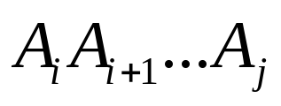
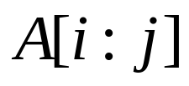
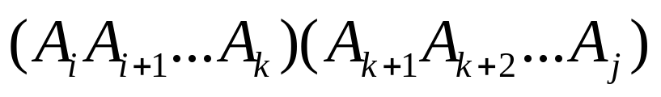
3.1 矩阵连乘问题
穷举法、贪心法
动态规划
将矩阵连乘积 简记为 ，这里 i≤j 。
假设存在 的最优计算次序，在矩阵A_{k}和A_{k+1}之间
将矩阵链断开，i≤k＜j
特征：计算A[i:j]的最优次序所包含的计算矩阵子链 A[i:k]和A[k+1:j]的次序也是最优的。
例如：A[1:6]最优次序
[A1(A2A3)][(A4A5)A6]
Notes:
子问题重叠

Slide 21
最优子结构性质证明
矩阵连乘计算次序问题的最优解包含着其子问题的最优解。这种性质称为最优子结构性质。
最优子结构性质表述:
计算A[i:j]的最优次序在k处分割，所包含的计算矩阵子链 A[i:k]和A[k+1:j]的次序也是最优的。
最优子结构的证明通常采用：
  反证法（假设子问题非最优，导出矛盾）。
  归纳法（从小规模问题推广到大规模问题）。

Slide 22
最优子结构性质证明
最优子结构性质表述:
计算A[i:j]的最优次序在k处分割，所包含的计算矩阵子链 A[i:k]和A[k+1:j]的次序也是最优的。
最优子结构的证明：反证法（假设子问题非最优，导出矛盾）。
  假设：A[i:j]的最优次序S在k处分割，左子链A[i:k]的计算次序S₁不是最优的
  构造新解： A[i:k]一定存在S₁'是最优的，用S₁'替换S₁，得到S*
  矛盾：S*比S的计算次序更少，与S是最优次序矛盾。
  结论：最优解S必须包含子问题的最优解。

Slide 23
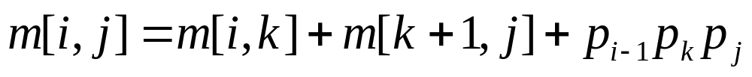
建立递归关系
计算量（数乘次数）m[i,j] ：A[i:k]的计算量加上A[k+1:j]的计算量，再加上A[i:k]和A[k+1:j]相乘的计算量
假设A_{i}的维数为
新构成的两个子矩阵的大小分别为p_{i-1*}p_{k}和p_{k*}p_{j}，这两个矩阵相乘，需要的数乘次数为p_{i-1}p_{k}p_{j}

Slide 24
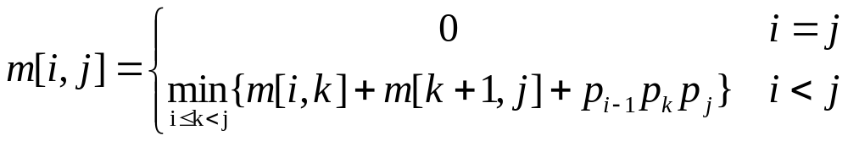
建立递归关系
当i=j时，A[i:j]=A_{i}，不需要数乘，因此，m[i,i]=0，i=1,2,…,n
当i<j时，
递归地定义m[i,j]为：

Slide 25
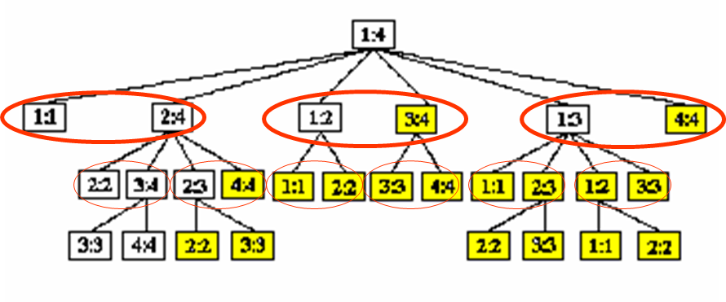
建立递归关系
递归定义
由此可见，在递归计算时，许多子问题被重复计算多次。这也是该问题可用动态规划算法求解的又一显著特征。

Slide 26
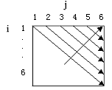
计算最优值
用动态规划自底向上求解此问题，在计算过程中，保存已解决的子问题答案。每个子问题只计算一次，而在后面需要时只要简单查一下，从而避免大量的重复计算，最终得到多项式时间的算法
在求解长度为r的矩阵链前，先把所有长度r-1的矩阵链都求完。以此类推。
自底向上

Slide 27
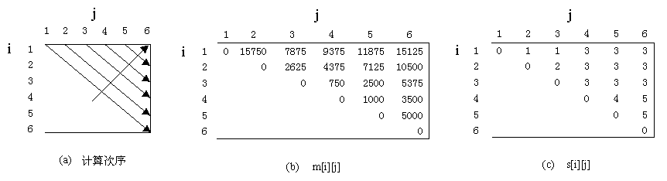
用动态规划法求最优解
void MatrixChain(int *p，int n，int **m，int **s)
{
for i=1 to n
m[i][i]=0
for r = 2 to n
for i=1 to n-r+1
j=i+r-1;
m[i][j]=∞
for k=i to j-1
q = m[i][k] + m[k+1][j] + p[i-1]*p[k]*p[j];
if (q < m[i][j])
m[i][j] = q;
s[i][j] = k; // s[i,j]记录m[i,j]最小的分割点k
// 对m[i][i]置零
// 第一次循环: 长度为r的矩阵链
// 第二次循环: 矩阵链的起始位置i
//第三次循环: 断点k
//寻找使m[i][j]最小的分割方案

Slide 28
用动态规划法求最优解
void MatrixChain(int *p，int n，int **m，int **s)
{
for i=1 to n
m[i][i]=0
for r = 2 to n
for i=1 to n-r+1
j=i+r-1;
m[i][j]=∞
for k=i to j-1
q = m[i][k] + m[k+1][j] + p[i-1]*p[k]*p[j];
if (q < m[i][j])
m[i][j] = q;
s[i][j] = k;
// 对m[i][i]置零
// 第一次循环: 长度为r的矩阵链
// 第二次循环: i是矩阵链的起始位置
//第三次循环: 断点k
//寻找使m[i][j]最小的分割方案
算法复杂度分析：
算法MatrixChain的主要计算量取决于算法中对r，i和k的3重循环。循环体内的计算量为O(1)，而3重循环的总次数为O(n³)。因此算法的计算时间上界为O(n³)。算法所占用的空间为O(n²)。

Slide 29
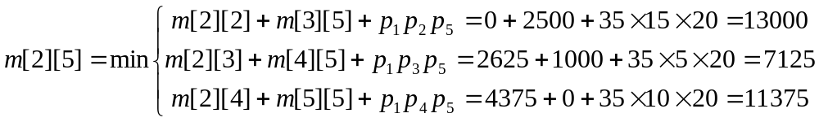
用动态规划法求最优解
例：6个矩阵，其大小分别为：
A1 | A2 | A3 | A4 | A5 | A6
30×35 | 35×15 | 15×5 | 5×10 | 10×20 | 20×25
在算m[2][5]时，其过程为：
Notes:
r=4; i=2,k=2、3、4

Slide 30
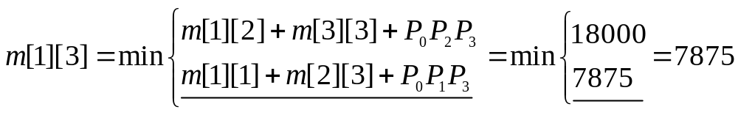
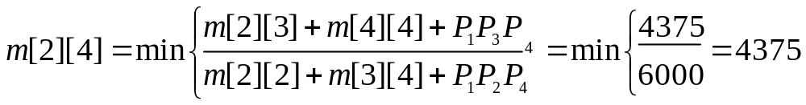
计算过程演示
A1 | A2 | A3 | A4 | A5 | A6
30×35 | 35×15 | 15×5 | 5×10 | 10×20 | 20×25
r=2：
m[1][2]=P0*P1*P2=30*35*15=15750;
m[2][3]=P1*P2*P3=35*15*5=2625;
m[3][4]=P2*P3*P4=15*5*10=750;
m[4][5]=P3*P4*P5=5*10*20=1000;
m[5][6]=P4*P5*P6=10*20*25=5000;
r=3：
s[1][3]=1;
s[2][4]=3;
s[1][2]=1

Slide 31
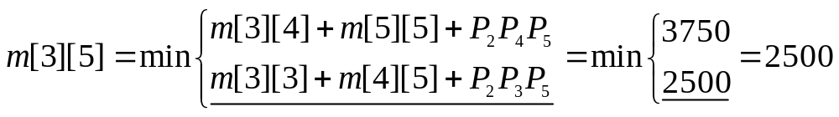
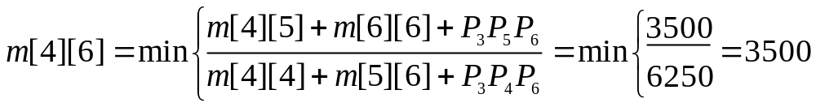
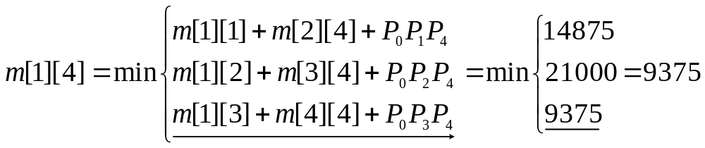
s[3][5]=3;
s[4][6]=5;
r=4：
s[1][4]=3;

Slide 32
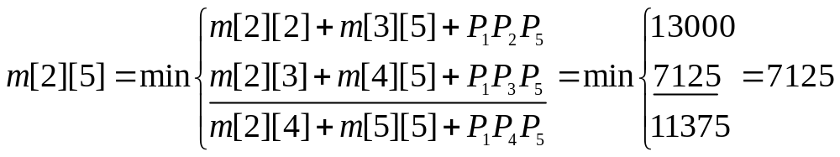
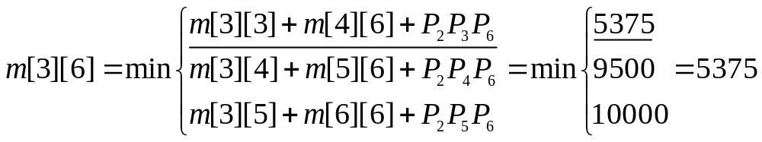
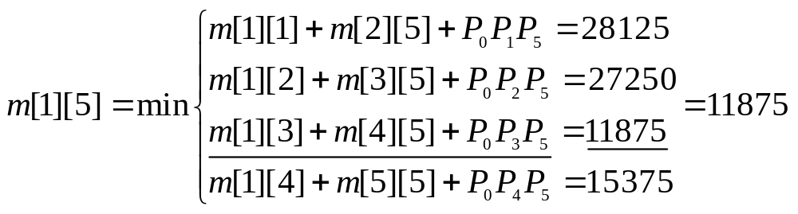
s[2][5]=3;
s[3][6]=3;
r=5：
s[1][5]=3;

Slide 33
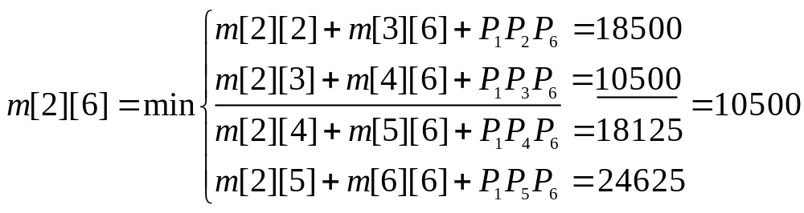
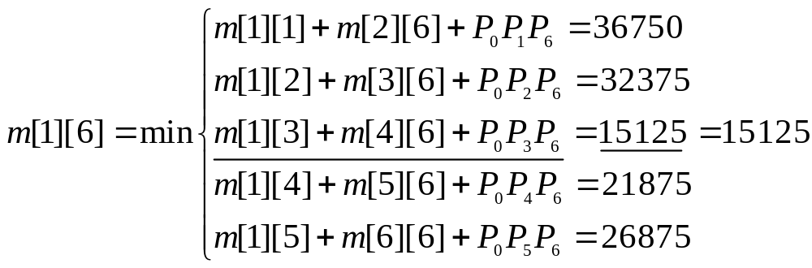
s[2][6]=3;
r=6：
s[1][6]=3

Slide 34
构造最优解
例：6个矩阵，其大小分别为：
A1 | A2 | A3 | A4 | A5 | A6
30×35 | 35×15 | 15×5 | 5×10 | 10×20 | 20×25
s[1][6]=3
从而可知最优乘积次序为: [A1(A2A3)][(A4A5)A6]
s[1][3]=1
s[4][6]=5

Slide 35
计算数乘次数
[A1(A2A3)][(A4A5)A6]
验证数乘次数如下:
A₂A₃数乘P₁*P₂*P₃=2625次,矩阵(A₂A₃)的维数:P₁*P₃;
A₁(A₂A₃)数乘P₀*P₁*P₃=5250次,矩阵A₁(A2A3)的维数:P₀*P₃;
A₄A₅数乘P₃*P₄*P₅=1000次,矩阵A₄A₅的维数:P₃*P₅;
(A₄A₅)A₆数乘P₃*P₅*P₆=2500次,矩阵(A₄A₅)A₆的维数:P₃*P₆;
(A₁(A₂A₃))((A₄A₅)A₆)数乘P₀*P₃*P₆=3750次,其维数:P₀*P₆
故总的数乘次数=2625+5250+1000+2500+3750=15125.

Slide 36
3.1 矩阵连乘问题
除了自底向上方法，也可以用带有备忘录的自顶向下方法
备忘录方法的控制结构与直接递归方法的控制结构相同，区别在于为每个解过的子问题建立了备忘录以备需要时查看，避免了相同子问题的重复求解。
int LookupChain(int i，int j)
{
if (m[i][j] > 0) return m[i][j]; //赋m[i][j]初值为-1，则若m[i][j]>0，说明子问题已解
if (i == j) return 0;
int u = LookupChain (i，i) + LookupChain (i+1，j) + p[i-1]*p[i]*p[j]; //初始k=i
s[i][j] = i;
for (int k = i+1; k < j; k++) { //遍历k
int t = LookupChain (i，k) + LookupChain (k+1，j) + p[i-1]*p[k]*p[j];
if (t < u) {
u = t;
s[i][j] = k; //记录最优分解位置
}
}
m[i][j] = u; return u;
}

Slide 37
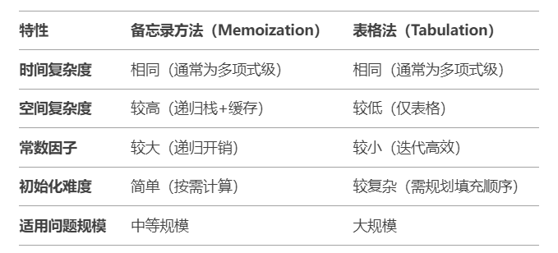
动态规划的两种实现方式
(1) 自顶向下（Top-Down，备忘录方法）
  从原问题出发，递归分解为子问题，用哈希表或数组缓存已计算的子问题解。
(2) 自底向上（Bottom-Up，表格法）
  从最小子问题开始，按依赖顺序逐步计算更大问题的解，通常用数组或表格存储结果。

Slide 38
通过应用范例学习动态规划算法设计策略。
（1）矩阵连乘问题；
掌握动态规划算法的基本要素：
最优子结构性质
重叠子问题性质
（2）凸多边形最优三角剖分;
（3）图像压缩；
（4）最长公共子序列；
（5）0-1背包问题;
（6）最大子段和；
（7）流水作业调度

Slide 39
3.2 动态规划算法的基本要素
一、最优子结构
问题的最优解包含着其子问题的最优解。这种性质称为最优子结构性质。
利用问题的最优子结构性质，以自底向上的方式递归地从子问题的最优解逐步构造出整个问题的最优解。最优子结构是问题能用动态规划算法求解的前提。
最优解
[A1(A2A3)][(A4A5)A6]
在分析问题的最优子结构性质时，所用的方法具有普遍性。反证法：首先假设由问题的最优解导出的子问题的解不是最优的，然后再设法说明在这个假设下可构造出比原问题最优解更好的解，从而导致矛盾。
Notes:
大多数动态规划问题旨在最大化或最小化某个目标函数

Slide 40
3.2 动态规划算法的基本要素
一、最优子结构
问题的最优解包含着其子问题的最优解。这种性质称为最优子结构性质。
利用问题的最优子结构性质，以自底向上的方式递归地从子问题的最优解逐步构造出整个问题的最优解。最优子结构是问题能用动态规划算法求解的前提。
最优解
[A1(A2A3)][(A4A5)A6]
同一个问题可以有多种方式刻划它的最优子结构，有些表示方法的求解速度更快（空间占用小，问题的维度低）

Slide 41
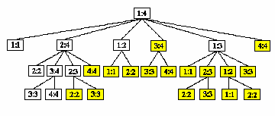
3.2 动态规划算法的基本要素
二、重叠子问题
递归算法求解问题时，每次产生的子问题并不总是新问题，有些子问题被反复计算多次。这种性质称为子问题的重叠性质。
动态规划算法，对每一个子问题只解一次，而后将其解保存在一个表格中，当再次需要解此子问题时，只是简单地用常数时间查看一下结果。
通常不同的子问题个数随问题的大小呈多项式增长。因此用动态规划算法只需要多项式时间，从而获得较高的解题效率。

Slide 42
学习要点:
理解动态规划算法的概念。
掌握动态规划算法的基本要素
（1）最优子结构性质
（2）重叠子问题性质
掌握设计动态规划算法的步骤。
(1)找出最优解的性质，并刻划其结构特征。
(2)递归地定义最优值。
(3)以自底向上的方式计算最优值。
(4)根据计算最优值时的信息，构造最优解。
矩阵连乘问题，以ABCD为例
最优子结构
最少的数乘次数
最优的计算次序
Notes:
最优子结构性质并非问题的固有属性，而是依赖于分解方式的选择。
最优子结构的存在性取决于如何定义子问题和分解方式。

Slide 43
通过应用范例学习动态规划算法设计策略。
（1）矩阵连乘问题；
（2）凸多边形最优三角剖分;
（3）图像压缩；
（4）最长公共子序列；
（5）0-1背包问题;
（6）最大子段和；
（7）流水作业调度

Slide 44
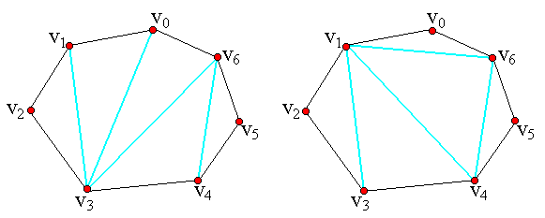
3.5 凸多边形最优三角剖分
用多边形顶点的逆时针序列表示凸多边形，即P={v₀,v₁,…,v_{n-1}}表示具有n条边的凸多边形。
若v_{i}与v_{j}是多边形上不相邻的2个顶点，则线段v_{i}v_{j}称为多边形的一条弦。弦将多边形分割成2个多边形{v_{i},v_{i+1},…,v_{j}}和{v_{j},v_{j+1},…v_{i}}。
凸多边形的三角剖分是将多边形分割成互不相交的三角形的弦的集合T。
Notes:
弦 xián 剖（pōu）
凸多边形：对于多边形内的任意两点，连接它们的线段完全包含在多边形内部或边界上。
任意凸多边形可被三角剖分成 n−2 个三角形

Slide 45
3.5 凸多边形最优三角剖分
凸多边形最优三角剖分问题：给定凸多边形P，以及定义在由多边形的三个顶点组成的三角形上的权函数w(v_{i}v_{k}v_{j})。要求确定该凸多边形的三角剖分，使得在该三角剖分中诸三角形上权之和为最小。

Slide 46
1）最优子结构性质
凸多边形的最优三角剖分问题有最优子结构性质。
  设凸n边形P={v₀,v₁,…,v_{n-1}}的最优三角剖分T包含三角形v₀v_{k}v_{n-1}，1≤k≤n-1，则T的权分为3个部分：三角形v₀v_{k}v_{n-1}的权，子多边形{v₀,v₁,…,v_{k}}和{v_{k},v_{k+1},…,v_{n}}的权之和。
  可以断言，2个子多边形的三角剖分也是最优的。因为若有{v₀,v₁,…,v_{k}}或{v_{k},v_{k+1},…,v_{n}}的更小权的三角剖分将导致T不是最优三角剖分，矛盾。

Slide 47
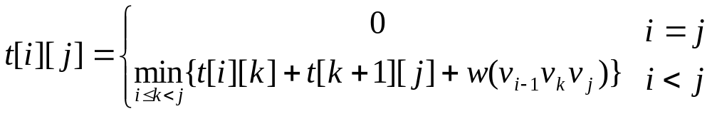
2. 最优三角剖分的递归结构
定义t[i][j]，1≤i<j≤n为凸子多边形{v_{i-1},v_{i},…,v_{j}}的最优三角剖分所对应的权函数值。t[i][j]的值可以利用最优子结构性质递归地计算。
当i=j时，退化的多边形{v_{i-1},v_{i}} 权值为0。
当i<j时，凸子多边形至少有3个顶点。由最优子结构性质，t[i][j]的值应为t[i][k]的值加上t[k+1][j]的值，再加上三角形v_{i-1}v_{k}v_{j}的权值，其中i≤k≤j-1。由于k的所有可能位置有j-i个，需要选出使t[i][j]值达到最小的位置。
由此，t[i][j]可递归地定义为：

Slide 48
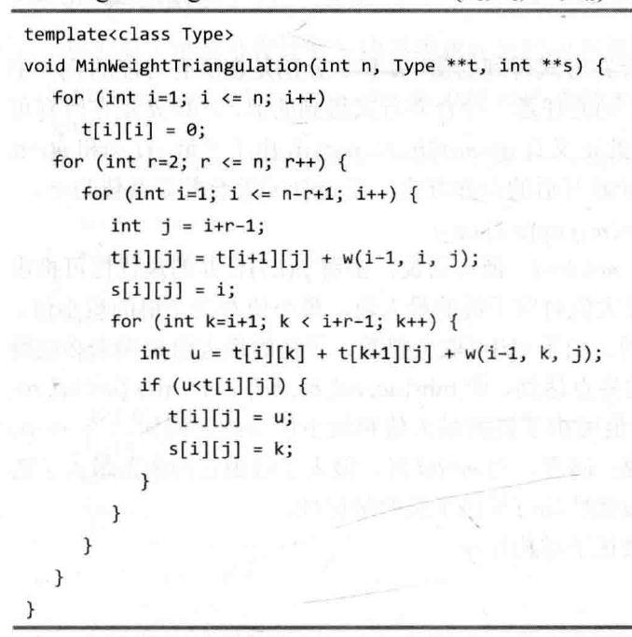
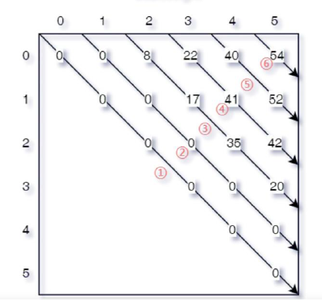
3.计算最优值
4.构造最优三角剖分
S[i][j]记录了与v_{i-1},v_{j} 一起构成三角形的第三个顶点的位置。
算法复杂度分析：
算法主要计算量取决于算法中对r，i和k的3重循环。循环体内的计算量为O(1)，而3重循环的总次数为O(n³)。因此算法的计算时间上界为O(n³)。算法所占用的空间显然为O(n²)。

Slide 49
3.2 动态规划算法的基本要素(回顾)
一、最优子结构
问题的最优解包含着其子问题的最优解。这种性质称为最优子结构性质。
利用问题的最优子结构性质，以自底向上的方式递归地从子问题的最优解逐步构造出整个问题的最优解。最优子结构是问题能用动态规划算法求解的前提。
最优解
[A1(A2A3)][(A4A5)A6]
在分析问题的最优子结构性质时，所用的方法具有普遍性。反证法：首先假设由问题的最优解导出的子问题的解不是最优的，然后再设法说明在这个假设下可构造出比原问题最优解更好的解，从而导致矛盾。
Notes:
大多数动态规划问题旨在最大化或最小化某个目标函数

Slide 50




3.2 动态规划算法的基本要素(回顾)
一、最优子结构
举例：地图从左下角（起点）到右上角（终点）;只向右和向上走的路径
最优路径:路径经过的数字总和最大
满足最优子结构
最优路径:路径经过的数字总和的绝对值最小
不满足最优子结构

Slide 51
通过应用范例学习动态规划算法设计策略。
（1）矩阵连乘问题；
（2）凸多边形最优三角剖分;
（3）图像压缩；
（4）最长公共子序列；
（5）0-1背包问题；
（6）最大子段和；
（7）流水作业调度
枚举所有分割点的组合
基于当前条件的“选择”

Slide 52
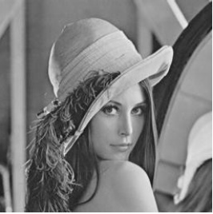
3.7 图像压缩
在计算机中常用像素点的灰度值序列{p₁,p₂,……p_{n}}表示图像。其中整数p_{i},1<=i<=n，表示像素点i的灰度值，范围是0~255。因此每个像素最多需要8位表示。
一张分辨率为640 x 480的图片，达到了30万像素
如何减少存储空间？
一段连续像素的最大灰度值比较小，可以用较少的位(比如7位)来表示
10 | 15 | 100 | 20 | 200 | 255
分成三段
分成两段

Slide 53
图像压缩
给定图像像素点序列{p₁,p₂,…,p_{n}}，0≤p_{i}≤255，变位压缩存储格式将序列分割成m个连续段S₁,S₂,…,S_{m}。
第i个像素段S_{i}中(1≤i≤m)，有l[i]个像素，该段中每个像素都用b[i]位表示，b[i]≤8。即需要用3位表示b[i]，设每段不超过256个像素，即1≤l[i]≤255，则需要用8位表示l[i]。因此，第i个像素段所需的存储空间为l[i]*b[i]+8+3位。
图像压缩问题：要求确定像素序列{p₁,p₂,…,p_{n}}的最优分段，使得依此分段所需的存储空间最少。

Slide 54
最优子结构性质证明
命题：图像压缩问题{p₁,p₂,…,p_{n}}的最优分段的任意子问题必须是对应子序列的最优压缩方案。即：全局最优解包含子问题的最优解。
数学归纳法证明
归纳基础(n=1)：唯一划分是 {p₁}，显然是最优解。
归纳假设：假设对于所有子序列长度 ≤k，最优子结构性质成立。
归纳步骤：需证明对于长度为 k+1 的子序列，最优子结构性质仍成立。
1、设S₁,S₂,…,S_{m}是{p₁,p₂,…,p_{k+1}}的最优划分，最后一段S_{m}覆盖子序列 {p_{i},…,p_{k+1}} （1≤i≤k+1），
2、反证法：
假设S₁,S₂,…, S_{m-1}不是{p₁,p₂,…,p_{i-1}}的最优划分，即存在更优的划分，则可以为{p₁,p₂,…,p_{k+1}}构造一个新的划分，其存储空间是小于S₁,S₂,…,S_{m} ，这与S₁,S₂,…,S_{m}是{p₁,p₂,…,p_{k+1}}的最优划分矛盾。因此， S₁,S₂,…, S_{m-1}是{p₁,p₂,…,p_{i-1}}的最优划分。

Slide 55
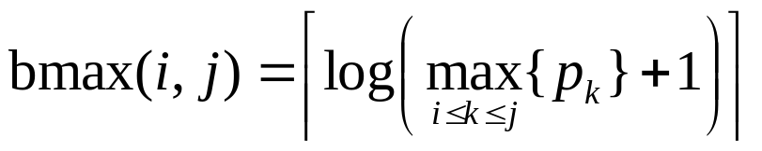
图像压缩
设s[i]，1≤i≤n，是像素序列{p₁,…,p_{i}}的最优分段所需的存储位数，则s[i]为前i-k个的存储位数s[i-k] 加上后k个的存储位数。（1<=k<=min{i,256}）
由最优子结构性质易知：
为p_{i}到p_{j}中最大的值需要的比特位数。
p1 | p2 | p3 | p4 | p5 | p6
s[i]
10 | 15 | 100 | 20 | 200 | 255
s[i-k] （已算过）
k个（需再计算）
Notes:
s[i]的问题转化为了s[i-1]、s[i-2]…. s[1]的问题
s[i]的问题转化为了s[i-1]、s[i-2]…. s[0]的问题
为什么不像矩阵连乘一样用二维数组？可以用二维，但效率不高。一维的话，考虑到i的问题和i-1的问题就差最后一位pi，pi的加入，所有可能的组合是单独、pi-1pi，….p1p2p3pi。每种情形都枚举出来的话，就可以找到当前最佳分段

Slide 56
void Compress(int n, int p[], int s[], int l[], int b[])
{ int Lmax = 256, header = 11;
s[0] = 0;
for(int i=1; i<=n; i++) // i表示当前处理到第几个像素
{
b[i] = length(p[i]); //计算像素点p需要的存储位数
int bmax = b[i]; l[i] = 1; // 初始化为不分段的情况，默认分段长度为1
s[i] = s[i-1] + bmax;
for(int k=2; k<=i && k<=Lmax; k++) //尝试所有可能k (2 ≤ k ≤ min(i, Lmax))
{
if(bmax < b[i-k+1]) bmax = b[i-k+1]; // 更新当前分段的最大位数
if(s[i] > s[i-k]+k*bmax) // 如果找到更优的分段方式
{
s[i] = s[i-k] + k*bmax;
l[i] = k; // 记录最优分段长度
}
}
s[i] += header; // 添加段头开销
}
}
算法复杂度分析：
由于算法中的循环次数不超过256，故对每一个确定的i，可在时间O(1)内完成的计算。因此整个算法所需的计算时间为O(n)。
Notes:
// 添加段头开销

Slide 57
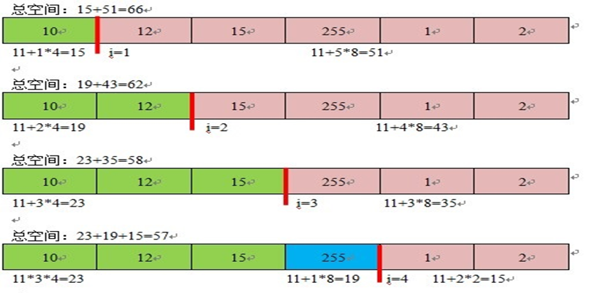
图像压缩
例：6个像素，值分别为10,12,15,255,1,2
s[1]=15
s[2]=19
s[3]=23
s[4]=s[3]+19=42
Notes:
s[4]=min{s[0]+11+4*8; s[1]+11+3*8; s[2]+11+2*8； s[3]+11+1*8}
如何编码，如何解码的。以前4位为例，前3个像素各占4位，最后一个像素占8位。编码后8位+3位+12位+8位+3位+8位。00000011 111 1010 1100 1111 00000001 111 11111111。记录8位+3位是为了解码还原的时候用到的。

Slide 58
通过应用范例学习动态规划算法设计策略。
（1）矩阵连乘问题；
（2）凸多边形最优三角剖分;
（3）图像压缩；
（4）最长公共子序列；
（5）0-1背包问题；
（6）最大子段和；
（7）流水作业调度
枚举所有分割点的组合
基于当前条件的“选择”

Slide 59
3.3 最长公共子序列
若给定序列X={x₁, x₂,…, x_{m}}，则另一序列Z={z₁, z₂, …, z_{k}}是X的子序列是指存在一个严格递增下标序列{i₁, i₂, …, i_{k}}使得对于所有j=1,2,…,k有：z_{j} = x_{ij}。
例如，给定序列X={A，B，C，B，D，A，B}，序列Z={B，C，D，B}是X的子序列，相应的递增下标序列为{2，3，5，7}。
给定2个序列X和Y，当另一序列Z既是X的子序列又是Y的子序列时，称Z是序列X和Y的公共子序列。
问题描述：给定2个序列X={x₁,x₂,…,x_{m}}和Y={y₁,y₂,…,y_{n}}，找出X和Y的最长公共子序列 。
Notes:
改动了

Slide 60
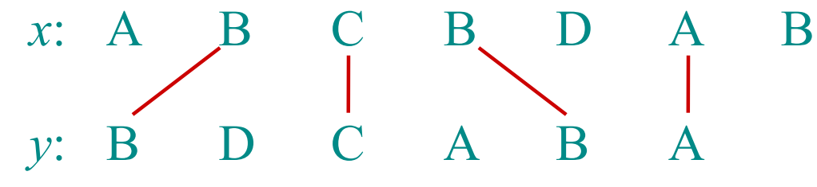

例如
Notes:
改动

Slide 61
穷举法：
对X[1..m]的每一个子序列，检查是否为Y[1..n]的子序列
复杂度分析：X[1..m]的子序列共2^{m}个，检查每个子序列是否为Y的子序列需要O(n)时间。最坏情况下，时间复杂度O(n2^{m})
更好的算法：
关注最长公共子序列的长度
Notes:
考虑X中每个元素都是否出现在子序列中，有两种选择，所以子序列个数有2^m个

Slide 62
最长公共子序列的结构
设序列X={x₁,x₂,…,x_{m}}和Y={y₁,y₂,…,y_{n}}的最长公共子序列为Z={z₁,z₂,…,z_{k}} ，从后向前推，则
若 x_{m} = y_{n}，则 z_{k} = x_{m} = y_{n}，且Z_{k-1}是X_{m-1}和Y_{n-1}的最长公共子序列。
(2) 若 x_{m} ≠ y_{n} 且 z_{k} ≠ x_{m}，则Z是X_{m-1}和Y的最长公共子序列。
(3) 若 x_{m} ≠ y_{n} 且 z_{k} ≠ y_{n}，则Z是X和Y_{n-1}的最长公共子序列。
由此可见，2个序列的最长公共子序列包含了这2个序列的前缀的最长公共子序列。因此，最长公共子序列问题具有最优子结构性质。

Slide 63
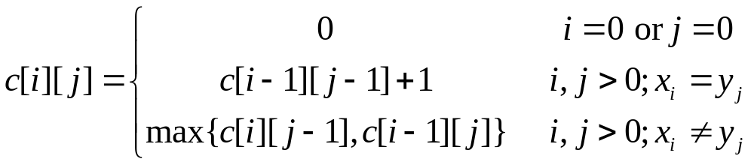
子问题的递归结构
由最长公共子序列问题的最优子结构性质建立子问题最优值的递归关系。用c[i][j]记录序列X_{i}和Y_{j}的最长公共子序列的长度。其中， X_{i}={x₁,x₂,…,x_{i}}；Y_{j}={y₁,y₂,…,y_{j}}。
由最优子结构性质可建立递归关系如下：

Slide 64
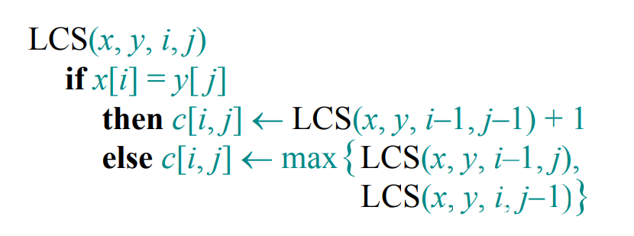
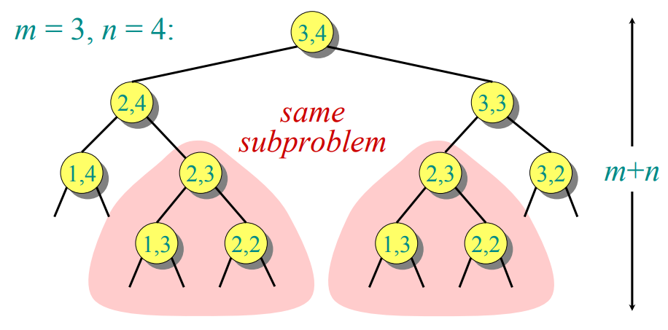
递归树：
高度=m+n，该树的每个节点都计算一遍，需要指数级时间，但一些子问题重复计算
备忘录算法：计算子问题的解后，将之存于表中。避免重复工作

Slide 65
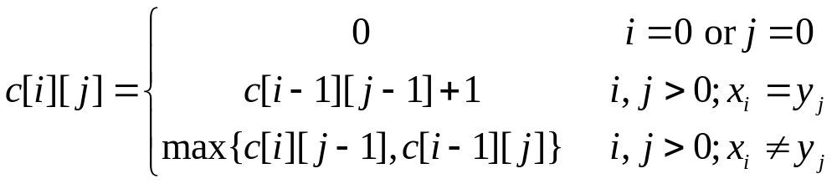
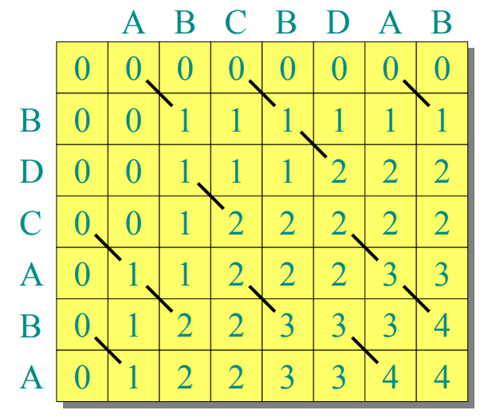
计算最优值
要得到c[i][j]，需要其左侧、上方和左上方的值
想法：
  自底向上计算
  时间=O(mn)
  通过回溯构建最优解
  空间=O(mn)
  优化：空间可减少为O(min{m,n})
空
空

Slide 66
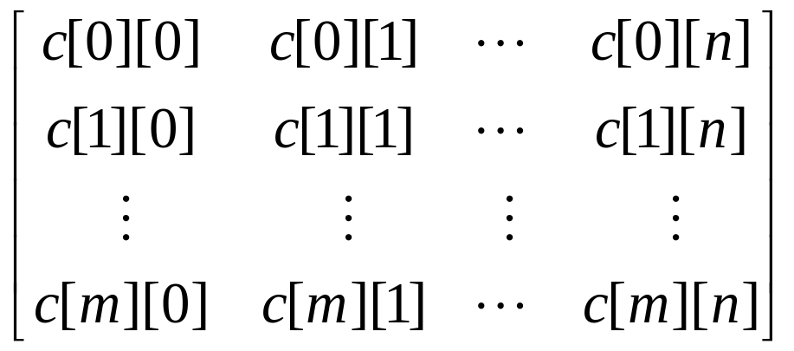
计算最优值
由于在所考虑的子问题空间中，总共有mn个不同的子问题，因此，用动态规划算法自底向上地计算最优值能提高算法的效率。
要得到c[i][j]，需要其左侧、上方和左上方的值
  先对c[i][0]和c[0][j]赋初值0
  然后计算c[1][1]...c[m][1]，再计算c[1][2]...c[m][2]
  以此类推，最终得到c[m][n]

Slide 67
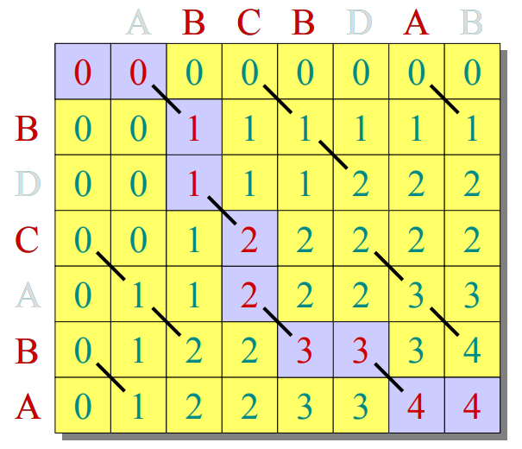
计算最优值

Slide 68
计算最优值
由于在所考虑的子问题空间中，总共有mn个不同的子问题，因此，用动态规划算法自底向上地计算最优值能提高算法的效率。
void LCSLength(int m，int n，char *x，char *y，int **c，int **b)
{
int i，j;
for (i = 1; i <= m; i++) c[i][0] = 0;
for (i = 1; i <= n; i++) c[0][i] = 0;
for (i = 1; i <= m; i++)
for (j = 1; j <= n; j++) {
if (x[i]==y[j]) {
c[i][j]=c[i-1][j-1]+1;
b[i][j]=1; //(1) “ 左上角”
}
else if (c[i-1][j]>=c[i][j-1]) {
c[i][j]=c[i-1][j];
b[i][j]=2; //(2) “上侧”
}
else {
c[i][j]=c[i][j-1];
b[i][j]=3; //(3) “左侧”
}
}
}
构造最优解
void LCS(int i，int j，char *x，int **b)
{
if (i ==0 || j==0) return;
if (b[i][j]== 1){
LCS(i-1，j-1，x，b);
cout<<x[i];
}
else if (b[i][j]== 2) LCS(i-1，j，x，b);
else LCS(i，j-1，x，b);
}
b[i][j]表示c[i][j]取值的三种情况，用来构造最优解

Slide 69
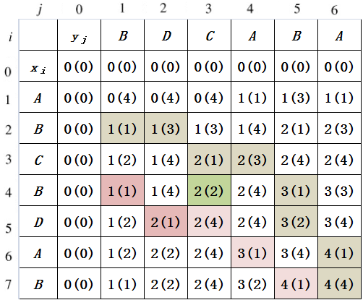
算法的改进
上述没有单独考虑c[i-1][j]等于c[i][j-1]的情况。对b[i][j]的取值添加一种可能，等于4，表示c[i-1][j]==c[i][j-1]。这样通过路径回溯可以找出所有最长公共子序列。
括号外面c[i][j]
括号里面b[i][j]
b[i][j]=4
BCBA 、BDAB

Slide 70
算法的改进
在算法中可进一步将数组b省去。事实上，数组元素c[i][j]的值仅由c[i-1][j-1]，c[i-1][j]和c[i][j-1]这3个数组元素的值所确定。对于给定的数组元素c[i][j]，可以不借助于数组b而仅借助于三个值的关系在O(1)时间内确定c[i][j]的值。
Notes:
改动

Slide 71

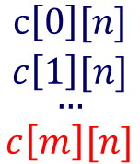
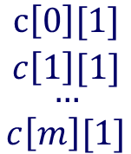
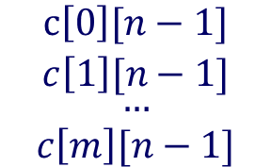
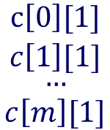


算法的改进
如果只需要计算最长公共子序列的长度，则算法的空间需求可大大减少。事实上，在计算c[i][j]时，只用到数组c的第i行和第i-1行（或第j-1列和第j列）。因此，用2行的数组空间就可以计算出最长公共子序列的长度。进一步的分析还可将空间需求减至O(min(m,n))。
只准备(m+1)*2大小的空间
$$\begin{matrix}c\left[0\right][0] \\ c\left[1\right][0] \\ \begin{matrix}… \\ c\left[m\right][0]\end{matrix}\end{matrix}$$
$$\begin{matrix}c\left[0\right][1] \\ c\left[1\right][1] \\ \begin{matrix}… \\ c\left[m\right][1]\end{matrix}\end{matrix}$$
$$\begin{matrix}c\left[0\right][1] \\ c\left[1\right][1] \\ \begin{matrix}… \\ c\left[m\right][1]\end{matrix}\end{matrix}$$
$$\begin{matrix}c\left[0\right][2] \\ c\left[1\right][2] \\ \begin{matrix}… \\ c\left[m\right][2]\end{matrix}\end{matrix}$$
$$\begin{matrix}c\left[0\right][n−1] \\ c\left[1\right][n−1] \\ \begin{matrix}… \\ c\left[m\right][n−1]\end{matrix}\end{matrix}$$
$$\begin{matrix}c\left[0\right][n] \\ c\left[1\right][n] \\ \begin{matrix}… \\ c\left[m\right][n]\end{matrix}\end{matrix}$$
Notes:
改动

Slide 72
通过应用范例学习动态规划算法设计策略。
（1）矩阵连乘问题；
（2）凸多边形最优三角剖分;
（3）图像压缩；
（4）最长公共子序列；
（5）0-1背包问题；
（6）最大子段和；
（7）流水作业调度

Slide 73

3.10 0-1背包问题
给定n种物品和一背包。物品i的重量是w_{i}，其价值为v_{i}，背包的容量为C。问应如何选择装入背包的物品，使得装入背包中物品的总价值最大?
设x_{i}表示是否将物品装入背包。
在选择装入背包的物品时，对每种物品i只有2种选择，即装入背包或不装入背包。不能将物品i装入背包多次，也不能只装入部分的物品i。

Slide 74


3.10 0-1背包问题
给定n种物品和一背包。物品i的重量是w_{i}，其价值为v_{i}，背包的容量为C。问应如何选择装入背包的物品，使得装入背包中物品的总价值最大? 设x_{i}表示是否将物品装入背包。
0-1背包问题是一个特殊的整数规划问题。

Slide 75


子问题与递归关系
0-1背包问题的子问题
设m(i，j)是背包容量为j、可选择物品为i，i+1，…，n时0-1背包问题的最优值。
由0-1背包问题的最优子结构性质，可以建立计算m(i，j)的递归式如下:
若背包剩余容量大于第i个物品重量，则分别考虑装与不装两种情况的重量，取最大值
若背包剩余容量小于第i个物品重量，则不考虑这个物品
Notes:
m(i，j)也可以定义为：考虑前i个物品，背包容量为j时的最大价值

Slide 76


子问题与递归关系
0-1背包问题的子问题
由0-1背包问题的最优子结构性质，可以建立计算m(i，j)的递归式如下:
若背包剩余容量大于第i个物品重量，则分别考虑装与不装两种情况的重量，取最大值
若背包剩余容量小于第i个物品重量，则不考虑这个物品

Slide 77
void Knapsack(int v[],int w[],int c,int n,int m[][10])
{
int jMax = min(w[n]-1,c);//背包剩余容量上限 范围[0~w[n]-1]
for(int j=0; j<=jMax;j++)
{
m[n][j]=0;
}
for(int j=w[n]; j<=c; j++)//限制范围[w[n]~c]
{
m[n][j] = v[n];
}
for(int i=n-1; i>1; i--)
{
jMax = min(w[i]-1,c);
for(int j=0; j<=jMax; j++)//背包不同剩余容量j<=jMax<c
{
m[i][j] = m[i+1][j];//没产生任何效益
}
for(int j=w[i]; j<=c; j++) //背包不同剩余容量j-wi >c
{
m[i][j] = max(m[i+1][j],m[i+1][j-w[i]]+v[i]);//效益值增长vi
}
}
m[1][c] = m[2][c];
if(c>=w[1])
{
m[1][c] = max(m[1][c],m[2][c-w[1]]+v[1]);
}
}
构造最优解
//x[]数组存储对应物品0-1向量,0不装入背包，1表示装入背包
void Traceback(int m[][10],int w[],int c,int n,int x[])
{
for(int i=1; i<n; i++)
{
if(m[i][c] == m[i+1][c])
{
x[i]=0;
}
else
{
x[i]=1;
c-=w[i];
}
}
x[n]=(m[n][c])?1:0;
}

Slide 78


算法复杂度分析：
从Knapsack容易看出，算法需要O(nc)计算时间。当背包容量c很大时，算法需要的计算时间较多。例如，当c>2^{n}时，算法需要Ω(n2^{n})计算时间。
Notes:
需要填充一个 DP表，每个状态 的计算时间是 O(1)

Slide 79
通过应用范例学习动态规划算法设计策略。
（1）矩阵连乘问题；
（2）凸多边形最优三角剖分;
（3）图像压缩；
（4）最长公共子序列；
（5）0-1背包问题；
（6）最大子段和；
（7）流水作业调度

Slide 80

3.4 最大子段和

Slide 81

O(n³)

Slide 82


Notes:
向下取整符号:⌊ x ⌋

Slide 83


Slide 84

时间复杂度
递推方程

Slide 85



Slide 86

优化函数递推方程

Slide 87
通过应用范例学习动态规划算法设计策略。
（1）矩阵连乘问题；
（2）凸多边形最优三角剖分;
（3）图像压缩；
（4）最长公共子序列；
（5）0-1背包问题；
（6）最大子段和；
（7）流水作业调度
枚举所有分割点的组合
分段
基于当前条件的“选择”
排序

Slide 88

3.9 流水作业调度
n个作业{1，2，…，n}要在由2台机器M₁和M₂组成的流水线上完成加工。每个作业加工的顺序都是先在M₁上加工，然后在M₂上加工。M₁和M₂加工作业i所需的时间分别为a_{i}和b_{i}。
流水作业调度问题要求确定这n个作业的最优加工顺序，使得从第一个作业在机器M₁上开始加工，到
最后一个作业在机器M₂上加工完成所需的时间最少。
Notes:
最优排序的问题

Slide 89
3.9 流水作业调度

Slide 90
3.9 流水作业调度
分析：
直观上，一个最优调度应使机器M₁没有空闲时间，且机器M₂的空闲时间最少。在一般情况下，机器M₂上会有机器空闲和作业积压。
设全部作业的集合为N={1，2，…，n}。S是N的作业子集。在一般情况下，机器M1开始加工S中作业时，机器M₂还在加工其它作业，要等时间t后才可利用。将这种情况下完成S中作业所需的最短时间记为T(S,t)。
流水作业调度问题的最优值为T(N,0)。

Slide 91

min
i∈S
Notes:
原因：若M₂在开始加工S中的作业之前需等待t个时 间单位，且t > a_{i}，则作业i在M₁上加工完毕（需时a_{i}）之后，还要再等t-a_{i}个时间单位才能开始在M₂上加工若t≤a_{i}，则作业i在M₁上加工完毕之后，立即可以在 M₂上加工，等待时间为0。故M₂在开始对S-{i}中的作业进行加工之前，所需要的等待时间为t’= b_{i} + max{t-a_{i},0}。（b_{i}是作业i在M₂上加工所需的时间）。所以，假定a_{i}为已知的使得T(S,t)值最小的第一个执行的作业，可以得到

Slide 92
流水作业调度
设π是所给n个流水作业的一个最优调度，它所需的加工时间为
a_{π(1)}+T’。其中T’是在机器M₂的等待时间为b_{π(1)}时安排作业
π(2)，…，π(n)所需的时间。记S=N-{π(1)}，则有T’=T(S,b_{π(1)})
证明：事实上，由T的定义知T’≥T(S,b_{π(1)})。若T’>T(S,b_{π(1)})，设π’是作业集S在机器M₂的等待时间为b_{π(1)}情况下的一个最优调度。则π(1),π’(2),…,π’(n)是N的一个调度，且该调度所需的时间为a_{π(1)}+T(S,b_{π(1)})<a_{π(1)}+T’。这与π是N的最优调度矛盾。故T’≤T(S,b_{π(1)})。从而T’=T(S,b_{π(1)})。这就证明了流水作业调度问题具有最优子结构的性质。
由流水作业调度问题的最优子结构性质可知，
T (N ,0) = min{a_{i} + T (N −{i}, b_{i} )}
1≤i≤n
T (S, t) = min{a_{i} + T (S − {i}, b_{i} + max{t − a_{i} ,0})}
i∈S

Slide 93

虽然满足最优子结构性质，也在一定程度满足子问题重叠性质。N的每个非空子集都计算一次，共2^{n}-1次，指数级的。
对递归式的深入分析表明，算法可进一步得到简化。引入Johnson不等式。
Notes:
整颗递归树的规模是n！，DP考虑到重叠子问题不再重复计算，DP状态关注 哪些作业已被调度（组合问题），而非 调度的顺序（排列问题）。每个作业有“已调度/未调度”两种状态，n 个作业的组合数为 2^n。DP通过复用子问题解，将指数级复杂度从 O(n!) 降至 O(2^n)，但对大规模问题仍不适用（需结合启发式或问题特化算法）

Slide 94
流水作业调度的Johnson法则
设π是作业集S在机器M₂的等待时间为t时的任一最优调度。若
π(1)=i, π(2)=j。则由动态规划递归式可得:
T(S,t)=a_{i}+T(S-{i},b_{i}+max{t-a_{i},0})=a_{i}+a_{j}+T(S-{i,j},t_{ij})
其中，_{t}
= b + max{b + max{t − a ,0} − a ,0}
ij
j i i j
= b_{j} + b_{i} − a _{j} + max{max{t − a_{i} ,0}, a _{j} − b_{i} }
= b_{j} + b_{i} − a _{j} + max{t − a_{i} , a _{j} − b_{i} ,0}
= b_{j} + b_{i} − a _{j} − a_{i} + max{t, a_{i} + a _{j} − b_{i} , a_{i} }
交换作业i和作业j的加工顺序，得到作业集S的另一调度π’,它所需的加工时间为T’(S,t)=a_{i}+a_{j}+T(S-{i,j},t_{ji})
其中，t _{ji} = b_{j} + b_{i} − a _{j} − a_{i} + max{t, a_{i} + a _{j} − b_{j} , a _{j} }

Slide 95

流水作业调度的Johnson法则
当作业i和j满足Johnson不等式时，有
max{−b_{i} ,−a_{j} } ≤ max{−b_{j} ,−a_{i} }
a_{i} + a _{j} + max{−b_{i} ,−a_{j} } ≤ a_{i} + a _{j} + max{−b_{j} ,−a_{i} } max{a_{i} + a _{j} − b_{i} , a_{i} } ≤ max{a_{i} + a _{j} − b_{j} , a _{j} } max{t, a_{i} + a _{j} − b_{i} , a_{i} } ≤ max{t, a_{i} + a _{j} − b_{j} , a _{j} }
由此可见当作业i和作业j满足Johnson不等式时，交换它们的加
工顺序后，会增加加工时间。对于流水作业调度问题，必存在最优调度π ，使得任意i，作业π(i)和π(i+1)满足Johnson不等式。进一步还可以证明，调度满足Johnson法则当且仅当对任意i<j有
min{b_{π (i)} , a_{π ( j )} } ≥ min{b_{π ( j )} , a_{π (i)} }
由此可知，所有满足Johnson法则的调度均为最优调度。
20

Slide 96


Johson法则
Johson法则分出的第一组都是b加工时间大于a的，且按a时间递增；分出的第二组都是a加工时间大于 b的，且按b时间递减。
由于a加工是无间断的，决定时间长短的只是b。按照Johson法则会发现，中间部分都是一些b耗时大的作业，两头都是一些耗时小的作业，这样安排会很好填充b中的时间空隙。
a b
Notes:
情况1：i和j均属于S₁
由于S₁按 ai​ 升序，有：ai​≤aj​ 且ai​≤bi​。
此时：min{bi​,aj​}≥ai​（因 aj​≥ai​）min{bj​,ai​}=ai​（因 ai​≤bj​）因此不等式成立。
情况2：i和j均属于S₂
情况3：i和j分别均属于S₁和S₂

Slide 97
算法描述
流水作业调度问题的Johnson算法
(1)令 N₁ = {i | a_{i} < b_{i} }, N₂ = {i | a_{i} ≥ b_{i} };
(2)将N₁中作业依a_{i}的非减序排序；将N₂中作业依b_{i}的非增序排序；
(3)N₁中作业接N₂中作业构成满足Johnson法则的最优调度。
算法复杂度分析：
算法的主要计算时间花在对作业集的排序。因此，在最坏情况下算法所需的计算时间为O(nlogn)。所需的空间为O(n)。

Slide 98
学习要点:
理解动态规划算法的概念。
掌握动态规划算法的基本要素
（1）最优子结构性质
（2）重叠子问题性质
掌握设计动态规划算法的步骤。
(1)找出最优解的性质，并刻划其结构特征。
(2)递归地定义最优值。
(3)以自底向上的方式计算最优值。
(4)根据计算最优值时的信息，构造最优解。

